Slide 1
AWS AI Particioner
Nov 2024

Slide 2
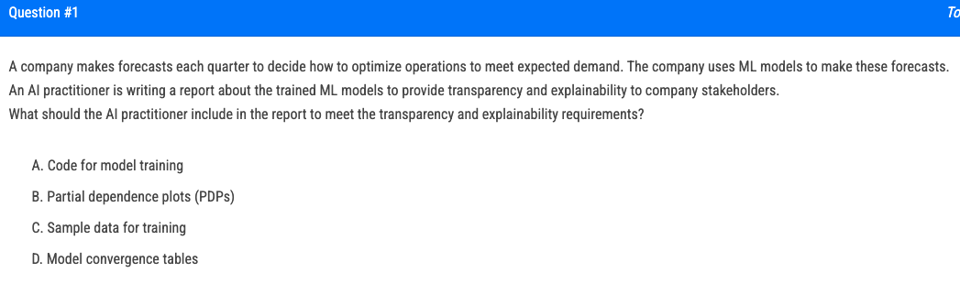

Slide 3
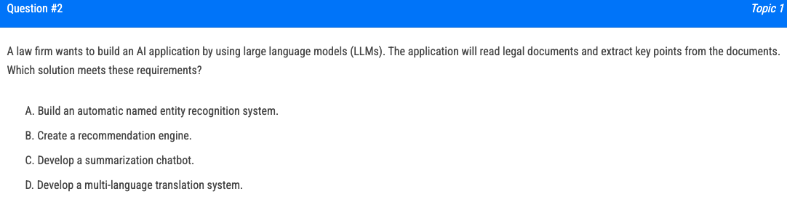

Slide 4


Slide 5


Slide 6
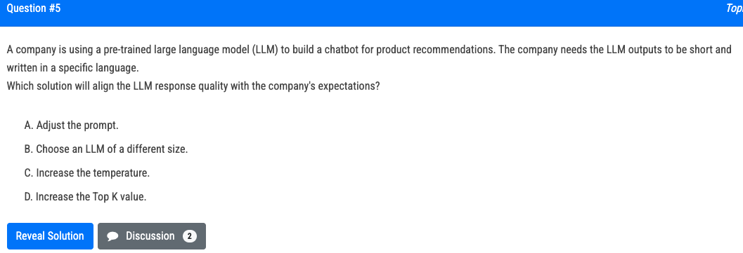

Slide 7
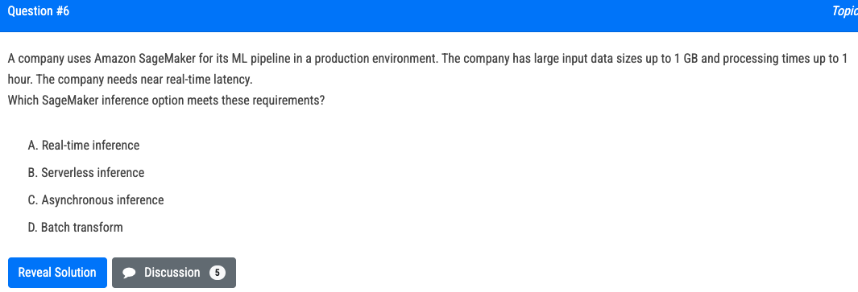

Slide 8
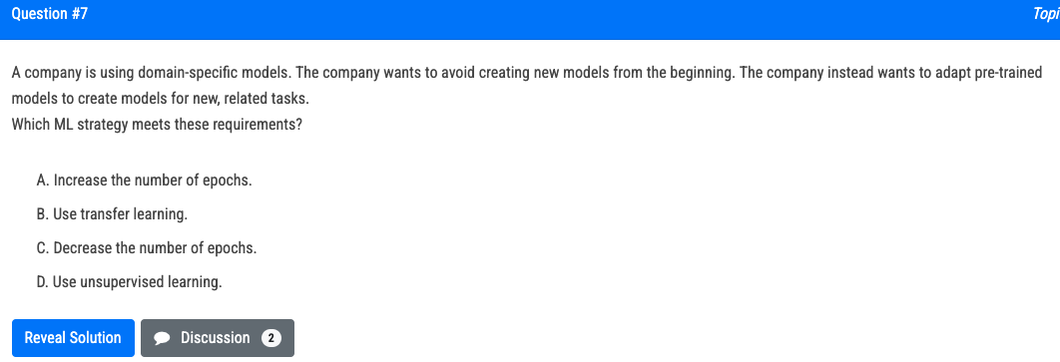

Slide 9


Slide 10
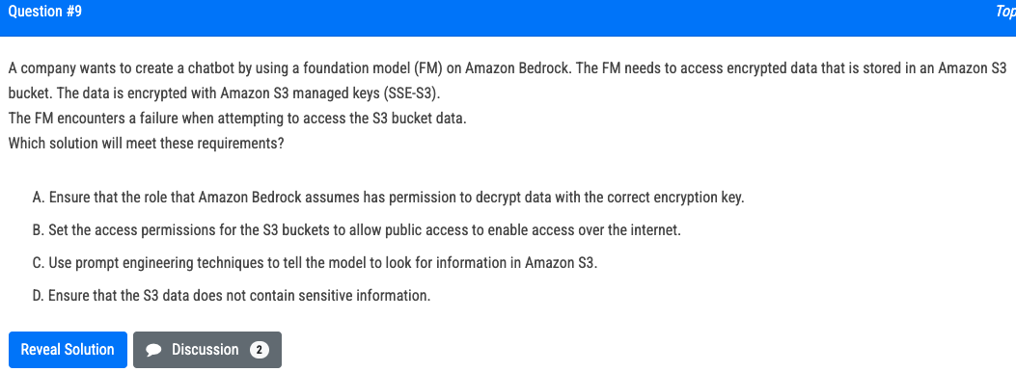

Slide 11
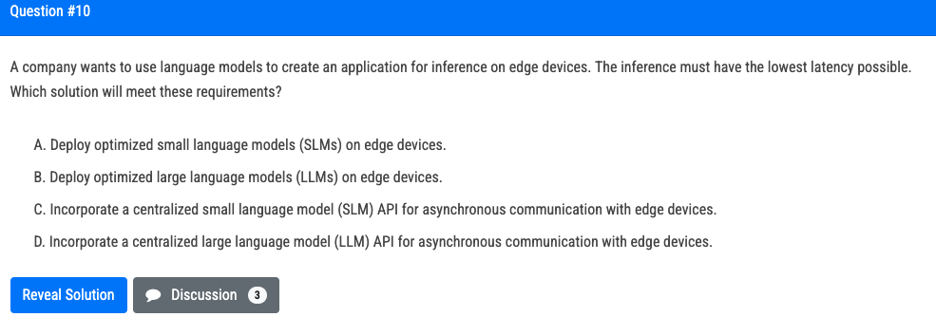

Slide 12
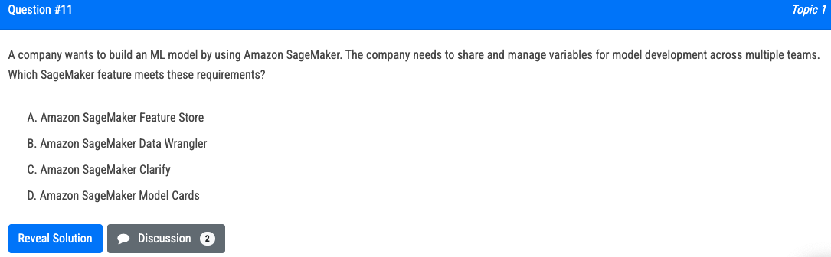

Slide 13
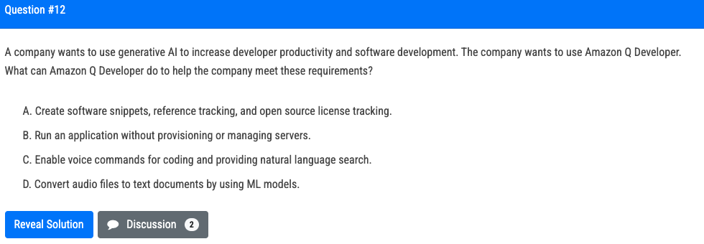

Slide 14
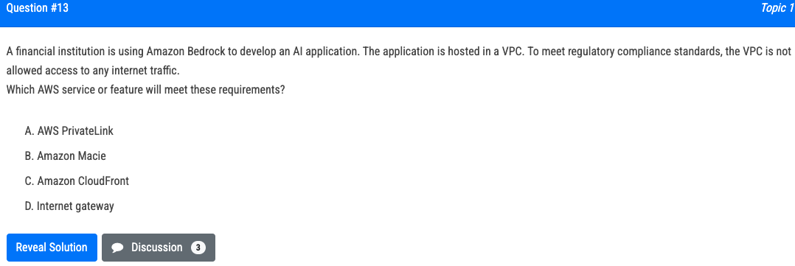

Slide 15


Slide 16


Slide 17
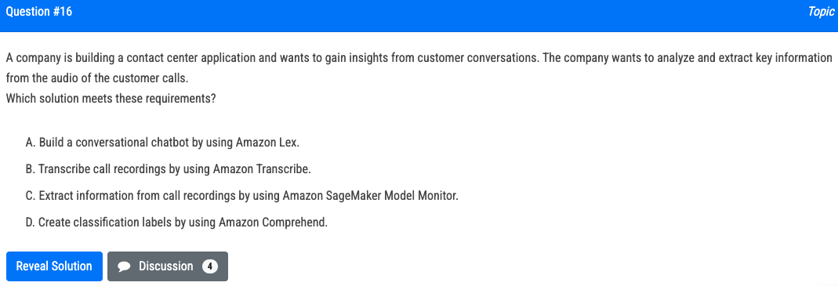

Slide 18
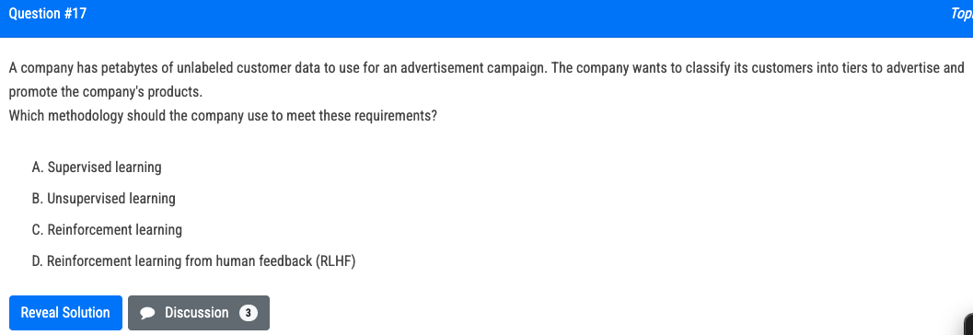

Slide 19
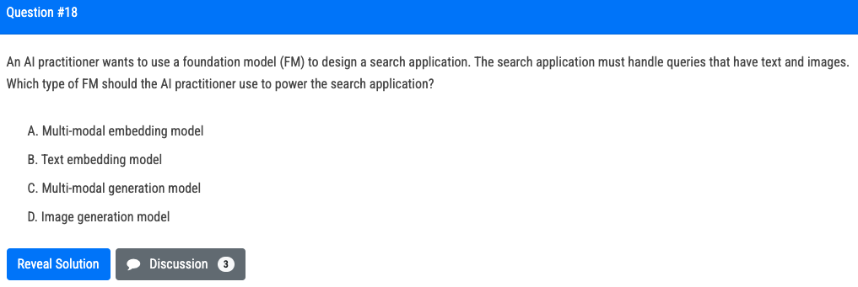

Slide 20
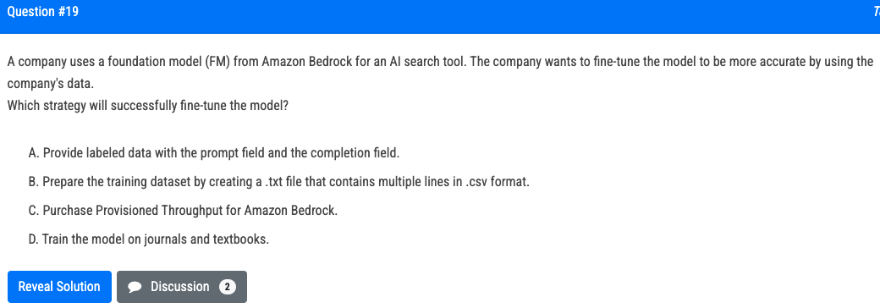

Slide 21
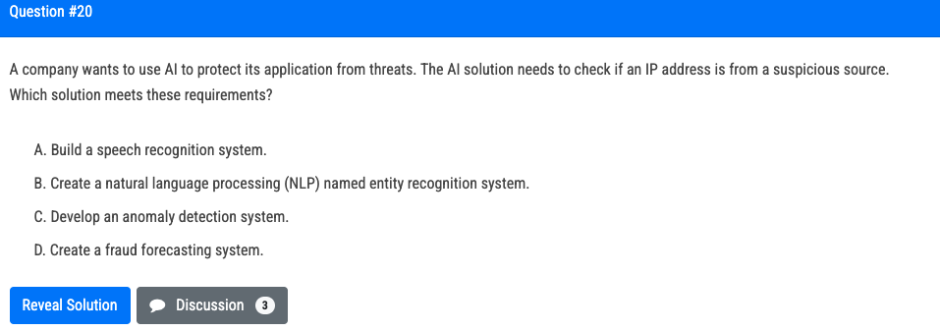
Notes:
An anomaly detection system can analyze patterns and behaviors, such as IP address access patterns, to detect any deviations from the norm, which could indicate suspicious or malicious activity. An anomaly detection model can flag unusual access attempts, such as those from suspicious IP addresses, making it well-suited for threat detection. Fraud forecasting (option D) typically focuses on predicting potential fraud patterns rather than real-time anomaly detection, so it would not directly address the need to check IP addresses for suspicious activity. Thus, option C is the most suitable choice for identifying suspicious IP addresses in this scenario.

Slide 22
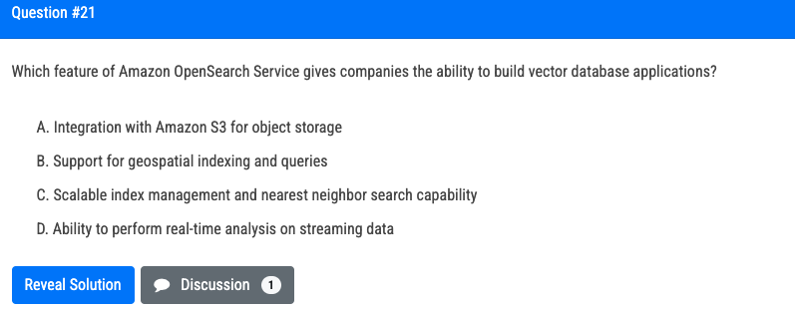

Slide 23
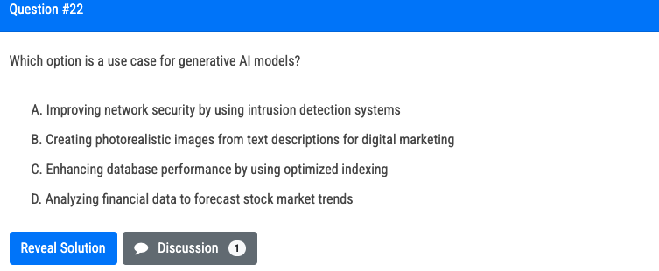

Slide 24
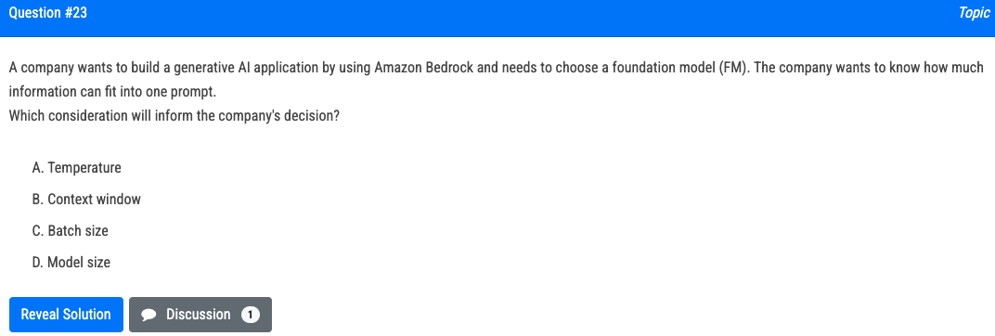

Slide 25
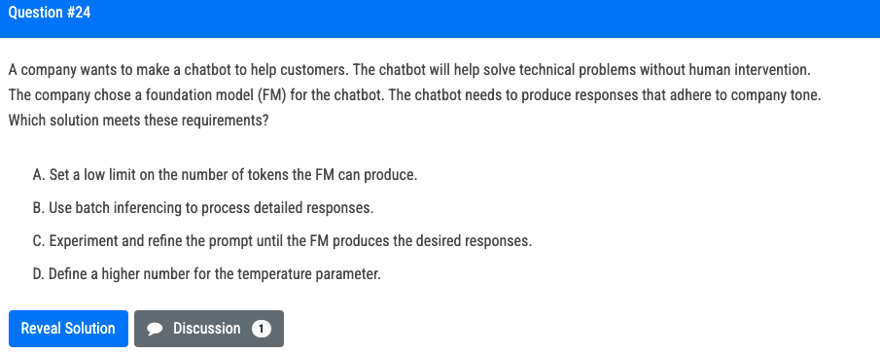

Slide 26
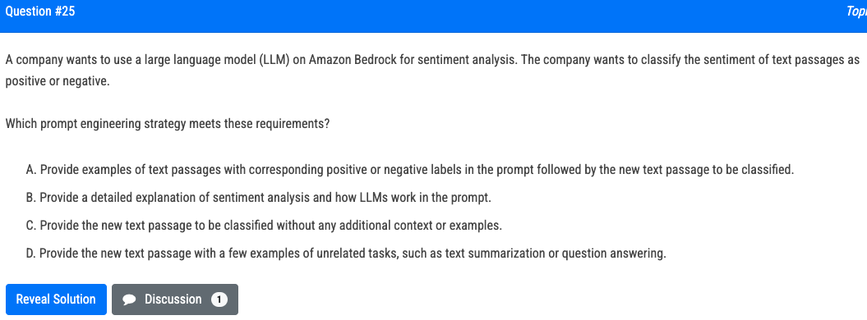

Slide 27
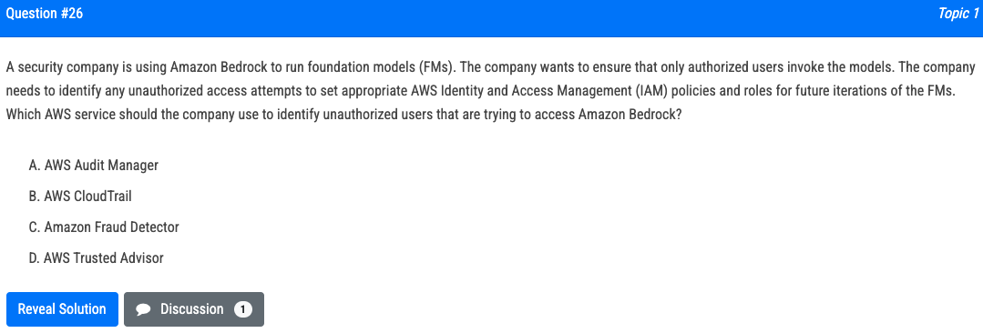

Slide 28
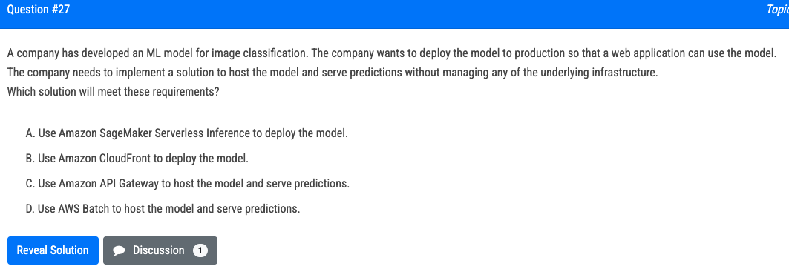

Slide 29
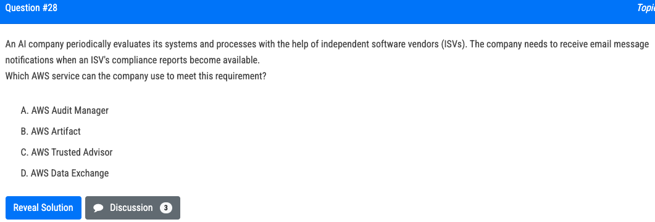
Notes:
La opción D. AWS Data Exchange no es adecuada para este caso porque AWS Data Exchange se utiliza principalmente para encontrar, suscribirse y utilizar datos de terceros en la nube. No está diseñado específicamente para notificar sobre la disponibilidad de informes de cumplimiento de ISVs.
En cambio, AWS Artifact proporciona acceso a informes de cumplimiento y puede configurarse para enviar notificaciones cuando nuevos informes estén disponibles, lo que se ajusta mejor a tus necesidades.
¿Hay algo más en lo que pueda ayudarte?

Slide 30
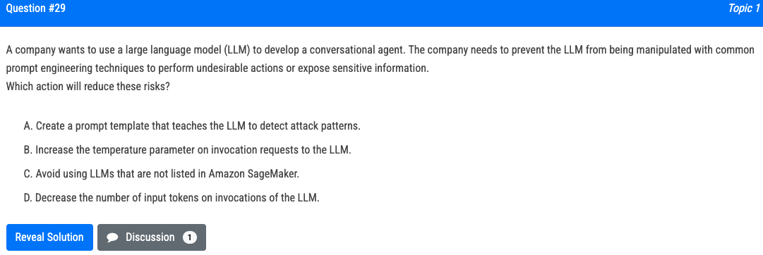

Slide 31
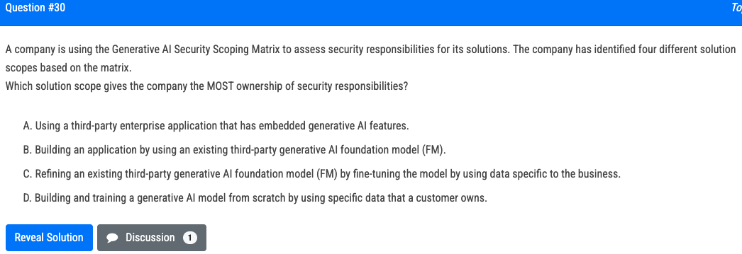

Slide 32


Slide 33
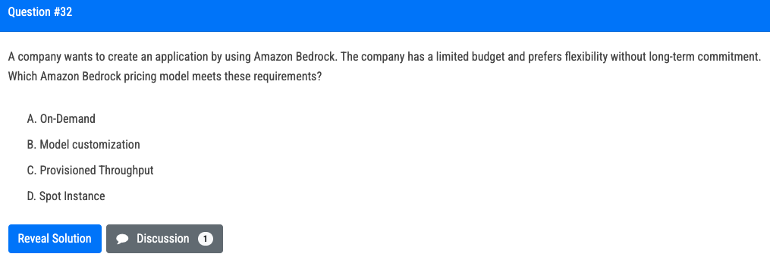

Slide 34
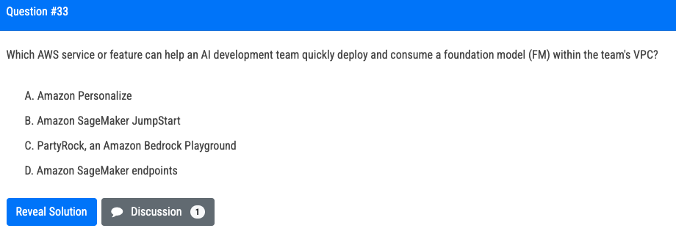
Notes:
Amazon SageMaker JumpStart (option B) is indeed a valuable service for quickly getting started with pre-built models and solutions. However, it is more focused on providing a range of pre-trained models and example solutions to help you get started with machine learning projects.
For the specific requirement of deploying and consuming a foundation model within your VPC, Amazon SageMaker endpoints (option D) are more directly suited. They allow you to deploy models for real-time inference securely within your VPC, ensuring that your data and model interactions remain within your private network.
Amazon SageMaker endpoints (opción D) son una excelente opción para desplegar modelos entrenados y realizar inferencias en tiempo real. Sin embargo, Amazon SageMaker JumpStart (opción B) es más adecuada para desplegar y consumir rápidamente modelos fundacionales (FM) porque proporciona acceso a una variedad de modelos preentrenados y soluciones de IA, facilitando su implementación rápida y eficiente dentro de una VPC.
En resumen, aunque los endpoints de SageMaker son útiles, JumpStart está específicamente diseñado para simplificar y acelerar el proceso de despliegue de modelos fundacionales.

Slide 35
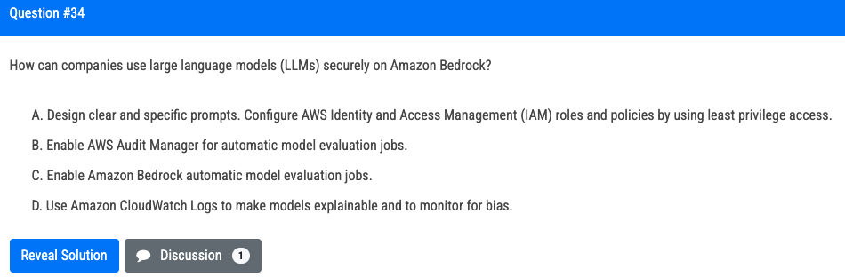

Slide 36
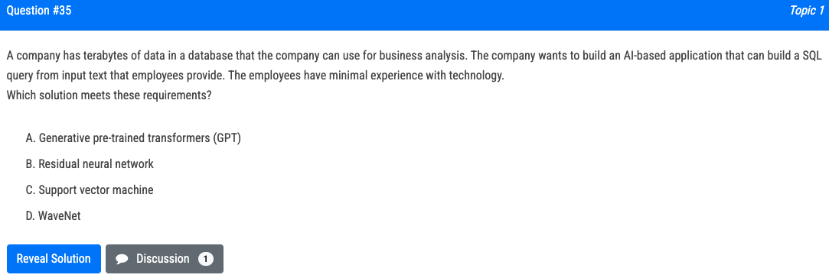

Slide 37
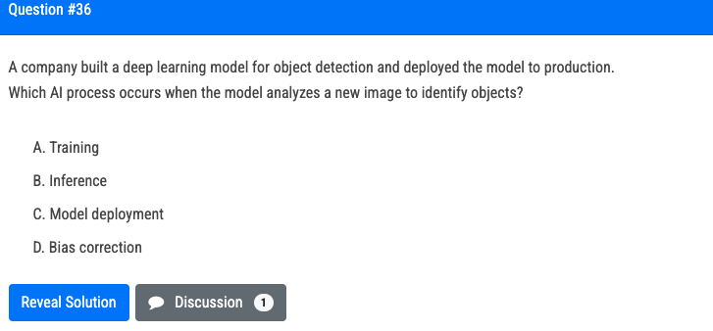

Slide 38


Slide 39
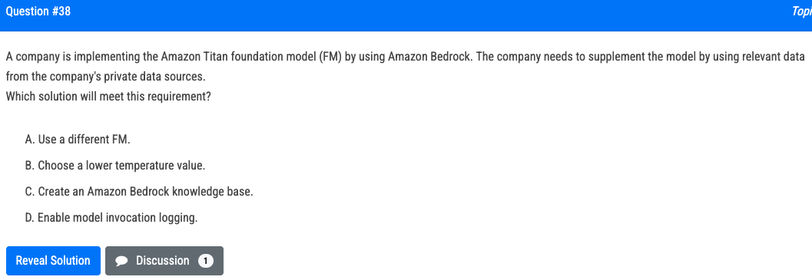

Slide 40


Slide 41
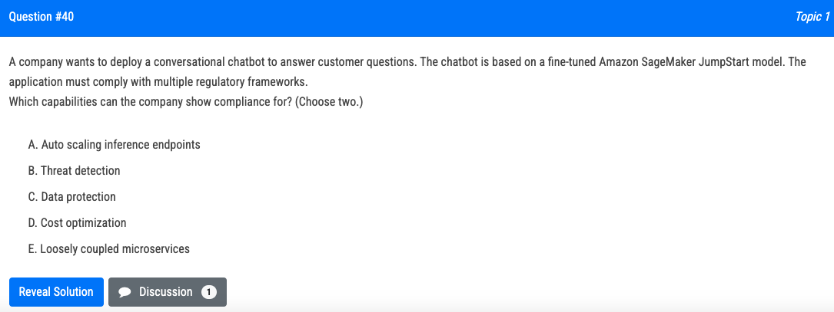

Slide 42
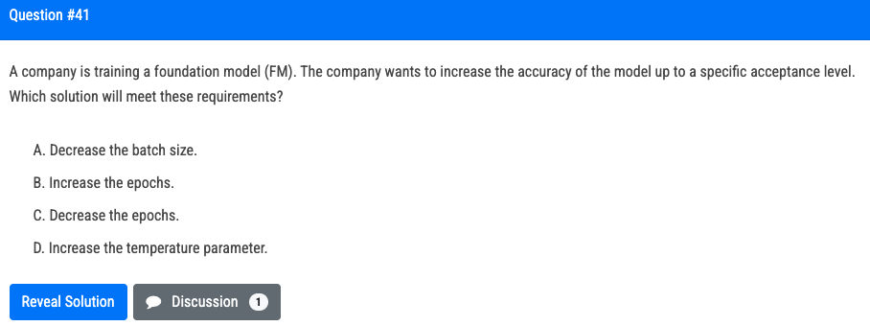

Slide 43
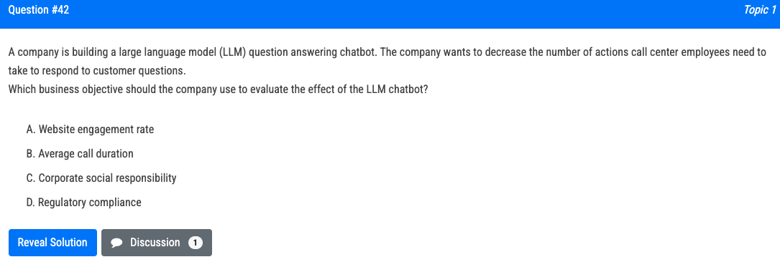

Slide 44
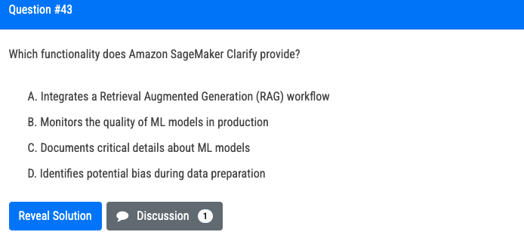

Slide 45
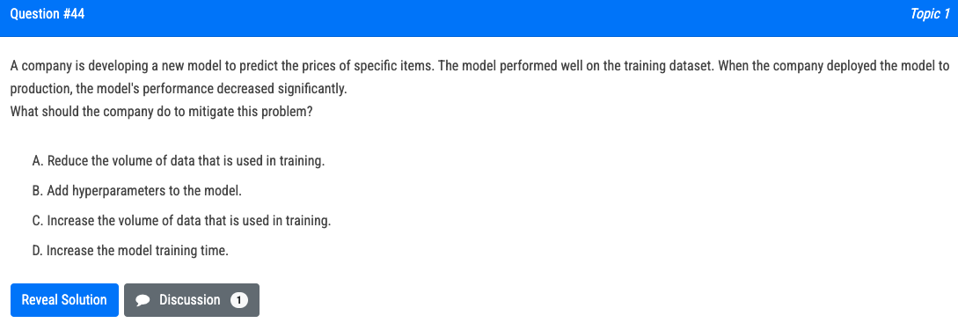

Slide 46
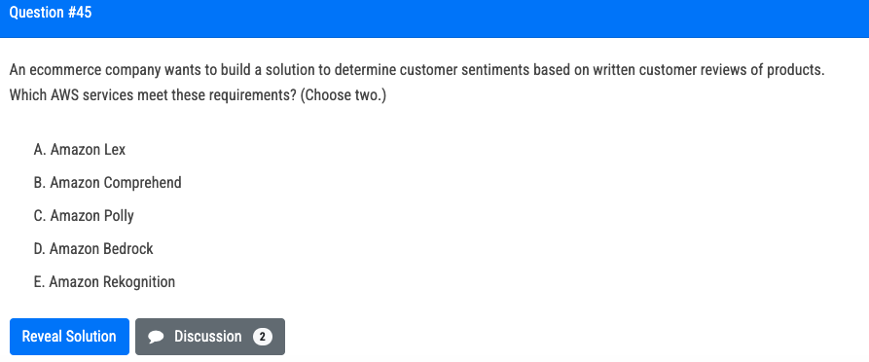

Slide 47
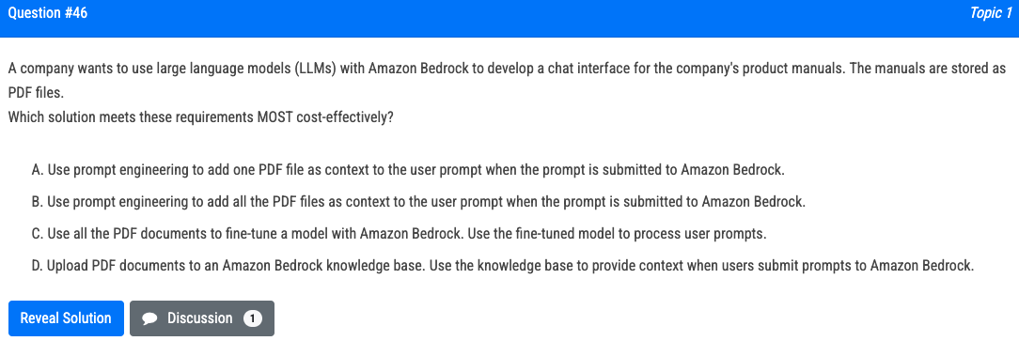

Slide 48


Slide 49
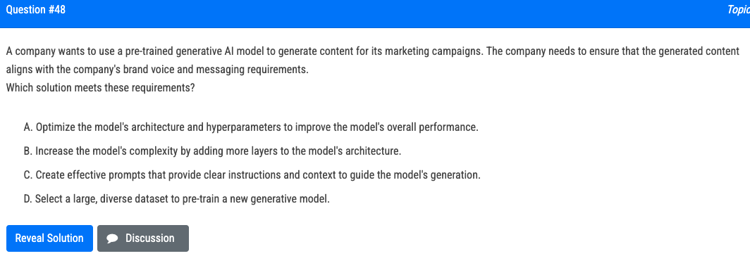

Slide 50
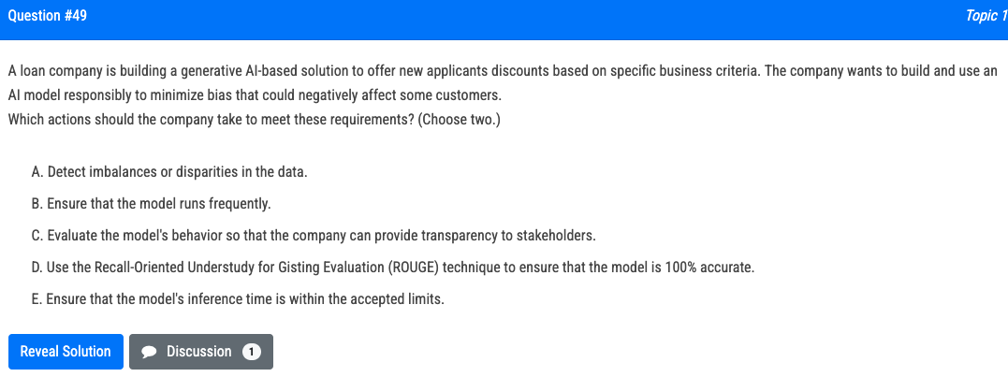

Slide 51
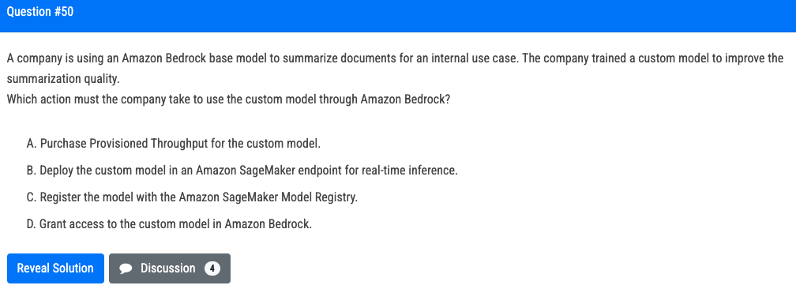

Slide 52
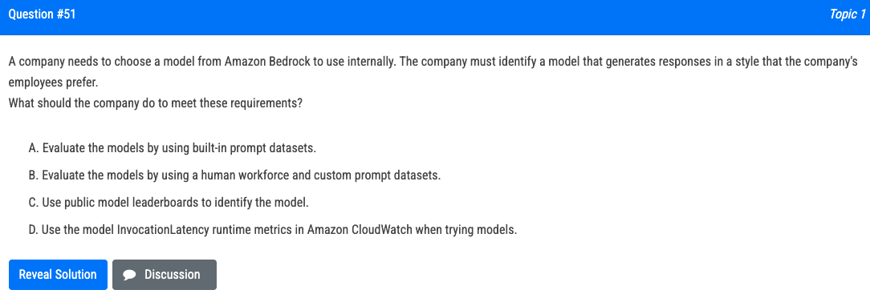

Slide 53


Slide 54
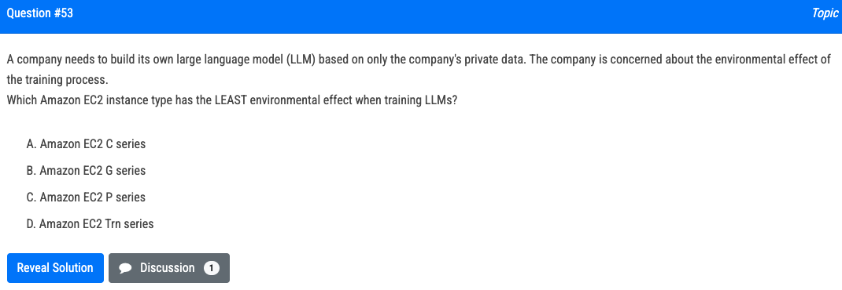

Slide 55
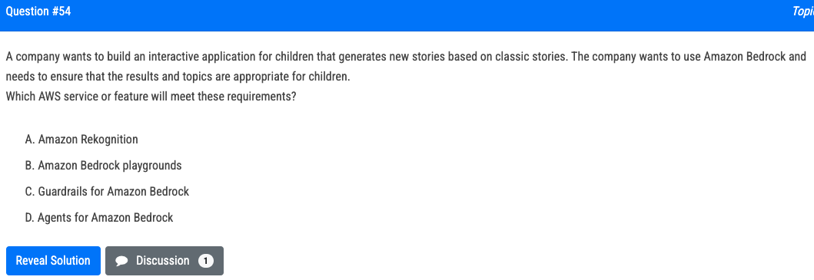

Slide 56
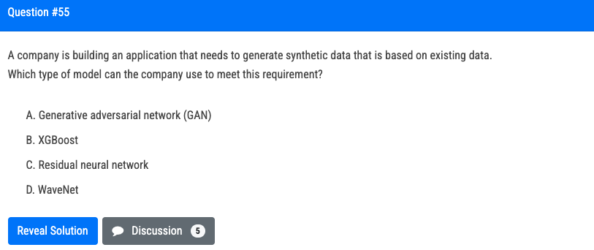

Slide 57
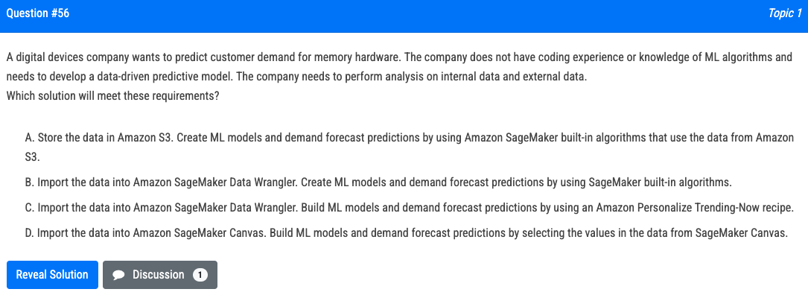

Slide 58


Slide 59
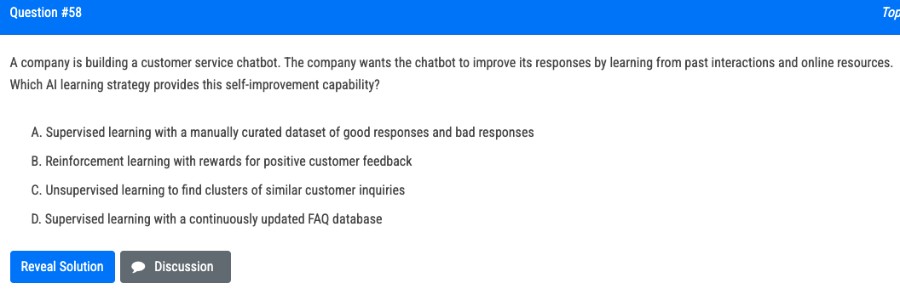

Slide 60
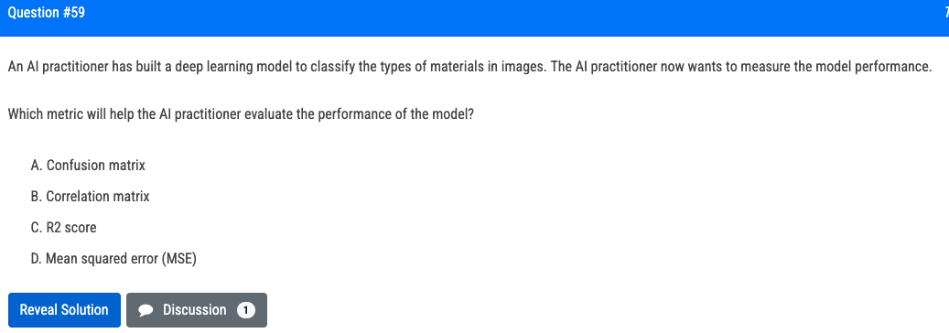

Slide 61
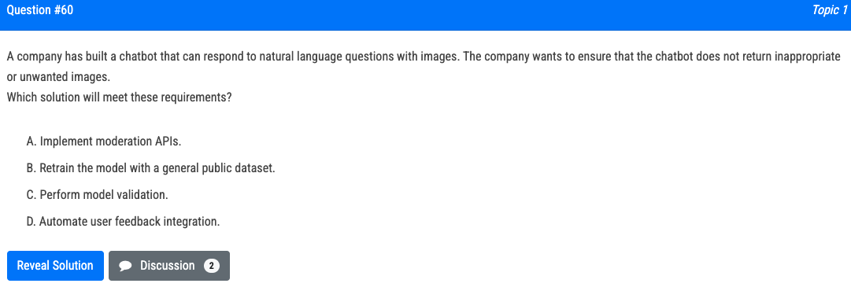

Slide 62
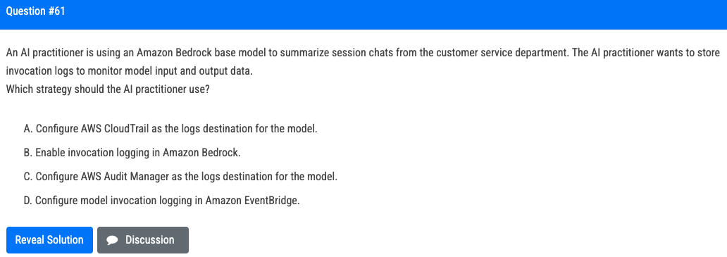

Slide 63


Slide 64


Slide 65


Slide 66


Slide 67

Notes:
La opción D no es válida porque, aunque crea roles de IAM para cada equipo con acceso a las carpetas de clientes específicas, también crea un rol de Amazon Bedrock con acceso completo a Amazon S3. Esto podría potencialmente permitir que el rol de Bedrock acceda a datos de clientes de otros equipos, lo cual no cumple con la política de seguridad de la empresa que establece que cada equipo solo puede acceder a los datos de sus propios clientes.

Slide 68


Slide 69


Slide 70


Slide 71


Slide 72


Slide 73


Slide 74


Slide 75


Slide 76


Slide 77


Slide 78


Slide 79


Slide 80


Slide 81


Slide 82


Slide 83


Slide 84


Slide 85


Slide 86


